Slide 1
Українська мова
2 клас.
Розділ 1. Звуки. Букви. Склади. Наголос.
Урок 23
Розташовую слова за алфавітом

Slide 2
Вибери свій настрій
Налаштування на урок
Сіли рівно, озирнулись,
Один одному всміхнулись.
Якщо добре працювати –
Вийдуть гарні результати.
Тож не гаємо ми час,
Бо знання чекають нас!

Slide 3
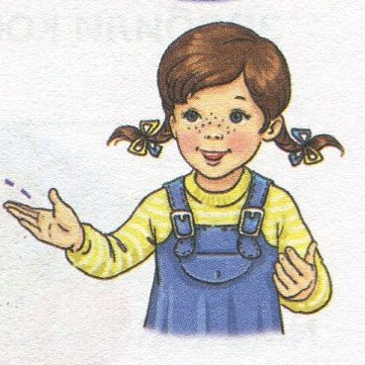
Гра «Дослідники»
Прочитай слова. На яке питання відповідають слова?
Що об’єднує слова? Яке слово може бути зайвим? Чому?
П’єса, в’ють, здоров’я, солов’ї, під’їзд, м’ята
Які слова можна поєднати в словосполучення?
Солов’ї в’ють, м’ята для здоров’я.
Назви букви, звуки в словах
в’ють
4 б.
м’ята
4 б.
[в й’у т’]
4 зв.
[м й’ а т а]
5 зв.
Яке з цих слів у списку за алфавітом ти поставиш першим?

Slide 4
Повідомлення теми уроку
Сьогодні на уроці української мови ми вчитимемось розташовувати слова за алфавітом з орієнтацією на першу букву слова, записувати речення за малюнками та поданими словами.

Slide 5
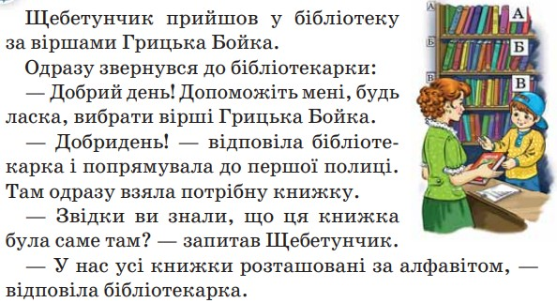
Послухай текст
Поясни, як ти розумієш вислів «розташовані за алфавітом»?
Це значить розташовані по порядку букв в алфавіті.
Підручник.
Сторінка
36

Slide 6
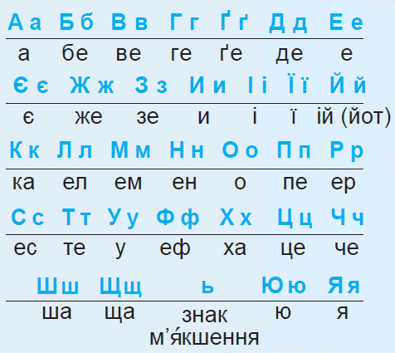
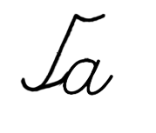
Прочитай алфавіт. Скільки в ньому букв?
Спробуй розказати його напам'ять.
Запиши в алфавітному порядку імена зображених друзів.
Щебетунчик, Читалочка, Ґаджик, Родзинка.
Підручник.
Сторінка
36

Slide 7
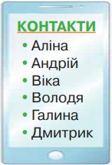
Вправа «Учитель»
У Ґаджика є друзі. Вони розташовані в контактах телефона Ґаджика в алфавітному порядку.
= о – о
Перевір, чи правильно він переписав друзів.
Побудуй звукову схему найкоротшого із записаних імен.
Підручник.
Сторінка
37

Slide 8
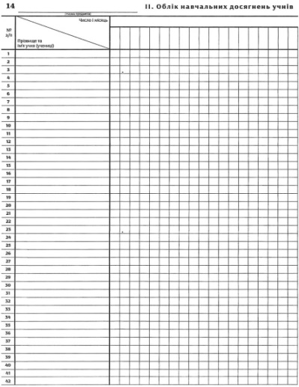
Чи знаєш ти
Прізвища учнів у класному журналі розташовані також за алфавітом? Як ти думаєш чому?
Проведи дослідження!
Визнач, з якої букви починається твоє прізвище.
Поміркуй, де його шукати в класному журналі – угорі списку, посередині чи внизу.
Прочитай прізвища відомих українців. Запиши їх в алфавітному порядку.
Т. Шевченко, М. Леонтович, Л.Українка, Б.Хмельницький.
М.Леонтович,
Л.Українка,
Б.Хмельницький,
Т.Шевченко.
Підручник.
Сторінка
36

Slide 9
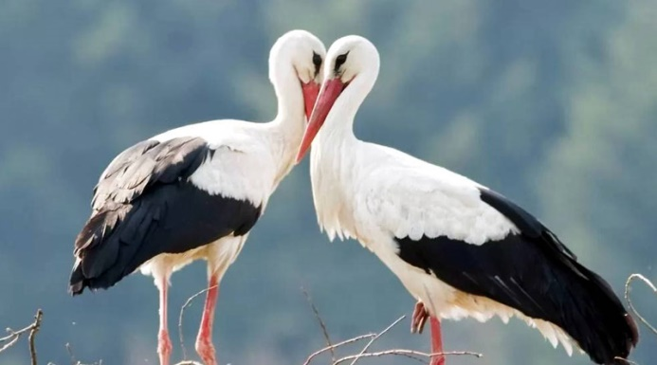
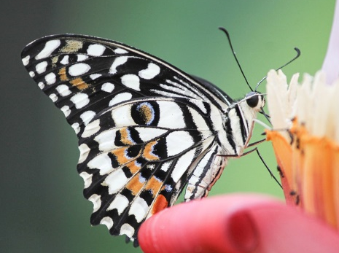
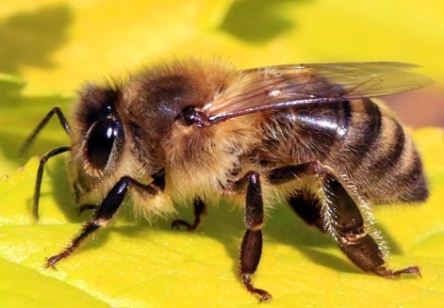
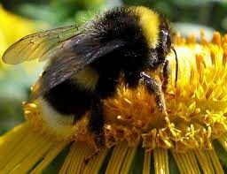
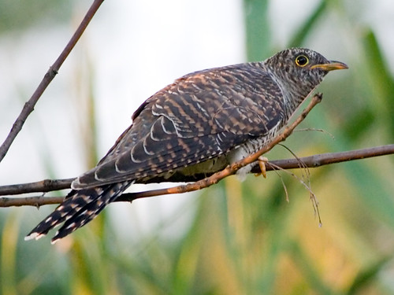
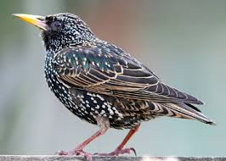
Поміркуй
Прочитай слова. Розглянь світлини. Що об’єднує ці об’єкти?
Чим вони відрізняються?
На які дві групи їх можна поділити?
Розподіли слова в речення і запиши.
Зозуля, бджола, шпак, джміль, лелека, метелик.
Комахи – це ...
бджола, джміль, метелик.
Птахи – це ...
зозуля, шпак, лелека.
Підручник.
Сторінка
37

Slide 10
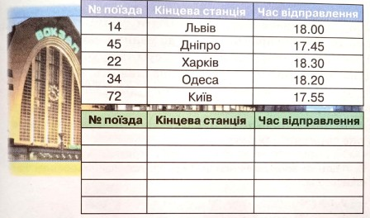
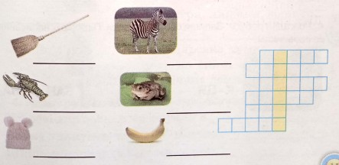
А б в _ _ _ _ _ ж з и і ї _ _ _ _ _ _ п р с _ _ _ _ _ ч ш _ ь _ _
Робота в зошиті
1. Запиши пропущені букви алфавіту.
2. На табло залізничного вокзалу відбувся збій. Допоможи налагодити табло. Запиши назви міст в алфавітному порядку.
3. Розгадай кросворд Родзинки. Спочатку підпиши малюнки. Потім запиши їх назви в кросорд за алфавітом. Тоді дізнаєшся, як по-іншому називають алфавіт.
45
Дніпро
17.45
мітла
зебра
72
Київ
17.55
14
Львів
18.00
34
Одеса
18.20
рак
жаба
22
Харків
18.30
шапка
банан
Сторінка
19

Slide 11
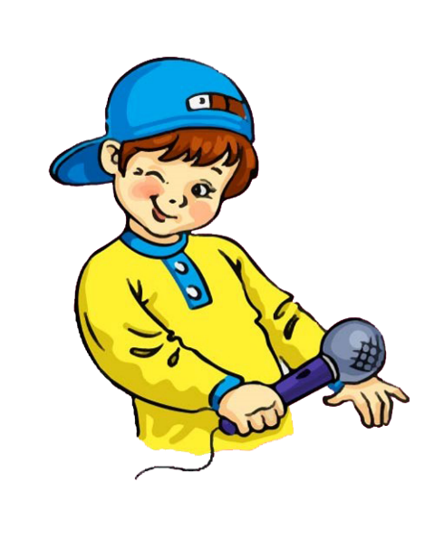
Вправа «Мікрофон»
Як розташовані книжки в бібліотеці, прізвища в класному журналі?
Якщо перші букви слів однакові, як визначити, яке слово за алфавітом ставити раніше?
Розтав за абеткою імена твоєї родини.

Slide 12
Мій настрій
Розглянь смайли.
Який з них відображає твій настрій?

